Slide 1
স্বাগতম

Slide 2
শ্রেণি: 8ম
বিষয়: গণিত
পাঠ: জ্যামিতি
পাঠ্যাংশ: বৃত্ত

Slide 3
শিক্ষক পরিচিতি
পাঠ পরিচিতি
শ্রেণি: 8ম
বিষয়: গণিত
পাঠ: জ্যামিতি
পাঠ্যাংশ: বৃত্ত
মোঃ বিল্লাল হোসেন
সহকারী শিক্ষক ( কৃষি )
ফুলহাতা মাধ্যমিক বিদ্যালয়
মোরেলগঞ্জ,বাগেরহাট।
মোবাইল : ০১৭২৫৬৬৬১১৬

Slide 4
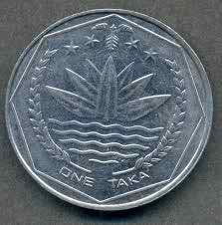
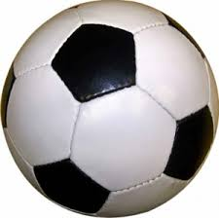
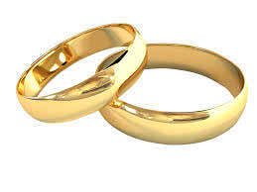
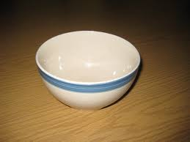
এসো নিচের ছবিগুলো দেখি এবং আকৃতি কেমন বলি

Slide 5
আজকের পাঠ
বৃত্ত

Slide 6
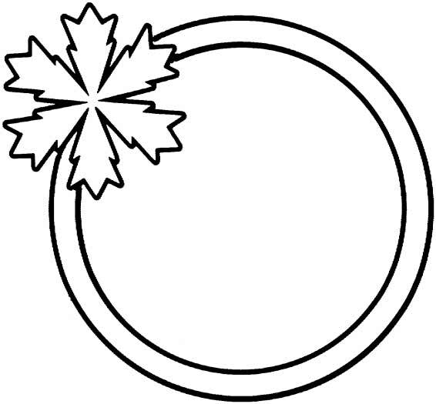
শিখনফল:
পাঠ শেষে শিক্ষার্থীরা-
বৃত্ত আঁকতে পারবে।
বৃত্তের চাপ, জ্যা, ব্যাস ,ব্যাসার্ধ ও পরিধি চিহ্নিত করতে পারবে।
বৃত্তের চাপ, জ্যা, ব্যাস ,ব্যাসার্ধ ও পরিধি সম্পর্কে ব্যাখ্যা করতে পারবে।

Slide 7
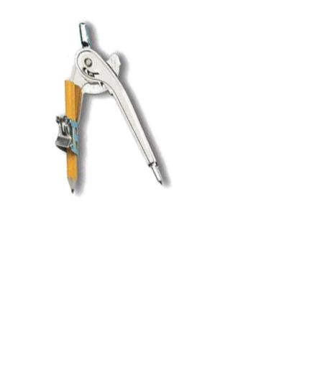
এসো একটি বৃত্ত আঁকি :
vvvvvvvvvvvvvvvvvvvvvvvvvvvvvvvvvvvvvvvvvvvvvvvvvvvvvvvvvvvvvvvvvvvvvvvvv
ক
গ
খ
বৃত্ত একটি আবদ্ধ বক্ররেখা যার প্রত্যেক বিন্দু ভিতরের একটি বিন্দু থেকে সমান দূরে।
এখানে, কখগ একটি বৃত্ত।

Slide 8
বৃত্তের বিভিন্ন অংশ চিনে নেই:
vvvvvvvvvvvvvvvvvvvvvvvvvvvvvvvvvvvvvvvvvvvvvvvvvvvvvvvvvvvvvvvvvvvvvvvvv
ক
গ
কেন্দ্র
ঘ
খ
এখানে, কেন্দ্র হলো বৃত্তের ভেতরের এমন একটি বিন্দু যা থেকে বৃত্তের উপরের প্রত্যেক বিন্দুর দূরত্ব সমান।
চিত্রে ঘ হলো কখগ বৃত্তের কেন্দ্র ।

Slide 9
ব্যাস
vvvvvvvvvvvvvvvvvvvvvvvvvvvvvvvvvvvvvvvvvvvvvvvvvvvvvvvvvvvvvvvvvvvvvvvvv
খ
গ
ক
ব্যাস
ব্যাস বৃত্তের কেন্দ্রগামী জ্যা
এখানে, খ গ বৃত্তের ব্যাস।

Slide 10
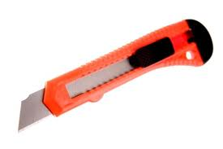
বৃত্তের প্রত্যেক ব্যাস বৃত্তকে দুইটি অর্ধবৃত্তে বিভক্ত করে।
এসো চিত্রের সাহায্যে দেখিঃ

Slide 11
ব্যাসার্ধ
vvvvvvvvvvvvvvvvvvvvvvvvvvvvvvvvvvvvvvvvvvvvvvvvvvvvvvvvvvvvvvvvvvvvvvvvv
ক
গ
ব্যাসার্ধ
ঘ
খ
ব্যাস ব্যাসার্ধের দ্বিগুণ। ব্যাসার্ধ ব্যাসের অর্ধেক।
এখানে, কঘ ব্যাসার্ধ।

Slide 12
জ্যা
vvvvvvvvvvvvvvvvvvvvvvvvvvvvvvvvvvvvvvvvvvvvvvvvvvvvvvvvvvvvvvvvvvvvvvvvv
ক
গ
ঘ
খ
জ্যা
বৃত্তের যে কোন দুইটি বিন্দুর সংযোজক
রেখাংশ হলো বৃত্তের একটি জ্যা।

Slide 13
চাপ:
vvvvvvvvvvvvvvvvvvvvvvvvvvvvvvvvvvvvvvvvvvvvvvvvvvvvvvvvvvvvvvvvvvvvvvvvv
গ
ক
চাপ:
ঘ
খ
জ্যা দ্বারা বিভক্ত বৃত্তের প্রত্যেক অংশকে চাপ বলে।
এখানে, কখ একটি চাপ ও গঘ আরেকটি চাপ।

Slide 14
এসো একটি বৃত্ত আঁকি ও পরিধি সম্পর্কে জানি
vvvvvvvvvvvvvvvvvvvvvvvvvvvvvvvvvvvvvvvvvvvvvvvvvvvvvvvvvvvvvvvvvvvvvvvvv
ক
গ
খ
পরিধিঃ একটি বদ্ধ বক্ররেখার সীমান্ত বরাবর দৈর্ঘ্যকে পরিধি বলে।অন্যভাবে বলা যায়, বৃত্তের চতুর্দিকের সীমান্ত বরাবর দৈর্ঘ্য বৃত্তের পরিধি।
পরিচিতিঃ ক খ গ বক্ররেখাটি বৃত্তের পরিধি।

Slide 15
পরিধির নির্ণয়ের সূত্রঃ
বৃত্তের পরিধি =2$πr$
এখানে,$π=3.1416$
r=বৃত্তের ব্যাসার্ধ

Slide 16
মূল্যায়ন
ছ
ক
গ
চ
প
খ
১। চিত্র থেকে শনাক্ত কর:
ক) কেন্দ্র খ) জ্যা গ) চাপ ঘ) ব্যাস ও ঙ) ব্যাসার্ধ।

Slide 17
বাড়ির কাজ:
3 সে.মি. ব্যাসার্ধ বিশিষ্ট একটি বৃত্ত আঁক এবং এর বিভিন্ন অংশ চিহ্নিত কর।

Slide 18
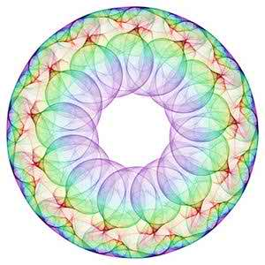
ধন্যবাদ

